Slide 1
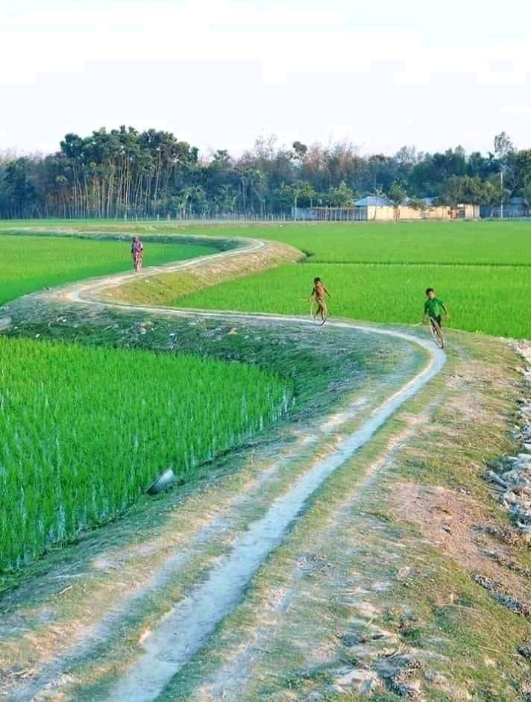
WELCOME

Slide 2
Presented by
M Humayun Kabir
English Teacher
Bhayeta Abdul Quddus Dakhil Madrasah, Tangail Sadar
Cell : 01727-425565 ; 01924-320532
E-mail : hkabir082009@gmail.com

Slide 3
Lesson Identity
Past Simple
Class Six
Unit Two
05 November 2019

Slide 4
Learning outcomes
After we have studied this lesson, we will be able to
know the ‘Had’ as the face of main verbs.
know other Use of Had and
use them very easily.

Slide 6
Let’s Start our Today’s Topic

Slide 7
TOPIC
‘Had’
with Past Simple
Subject : English 2nd Paper
Lesson : 6 (Part-D)
Period : 3rd
Time : 50 minutes
Date : 05 November 2019

Slide 8
Let’s Enjoy a Song

Slide 9
Let’s Try to Learn and
Write down from the Video

Slide 10
The Practical Use of
‘Had-1’
with Past Simple
1. I
had
a pen. =
আমার একটি কলম ছিল।
2. I
didn’t
have a pen. =
আমার একটি কলম ছিল না ।
3.
Did
I have a pen ? =
আমার কি একটি কলম ছিল ?
4.
Didn’t
I have a pen ? =
আমার কি একটি কলম ছিল না ?
5.
What
did I have ? =
আমার কী ছিল ?
6.
What
didn’t I have ? =
আমার কী ছিল না ?

Slide 11
The Practical Use of
‘Had-2’
with Past Simple
1. He
had
a pen. =
তার একটি কলম ছিল ।
2. He
didn’t
have
a pen. =
তার একটি কলম ছিল না ।
3.
Did
he have a pen ? =
তার কি একটি কলম ছিল ?
4.
Didn’t
he have a pen ? =
তার কি একটি কলম ছিল না ?
5.
What
did he have ? =
তার কী ছিল ?
6.
What
didn’t he have ? =
তার কী ছিল না ?

Slide 12
The Practical Use of
‘Had-3’
with Past Simple
1. I had a pen. =
আমার একটি কলম ছিল ।
2. I had
no
pen. =
আমার কোনো কলম ছিল না ।
3.
Had
I a pen ? =
আমার কি একটি কলম ছিল ?
4.
Have
I no pen ? =
আমার কি কোনো কলম ছিল না ?
5.
What
have I ? =
আমার কী ছিল ?
6.
What
have I no ? =
আমার কী ছিল না ?

Slide 13
The Practical Use of
‘Has-4’
with Past Simple
1. He had a pen. =
তার একটি কলম ছিল ।
2. He had
no
pen. =
তার কোনো কলম ছিল না।
3.
Had
he a pen ? =
তার কি একটি কলম ছিল ?
4.
Had
he no pen ? =
তার কি কোনো কলম ছিল না ?
5.
What
had he ? =
তার কী ছিল ?
6.
What
had he no ? =
তার কী ছিল ?

Slide 14
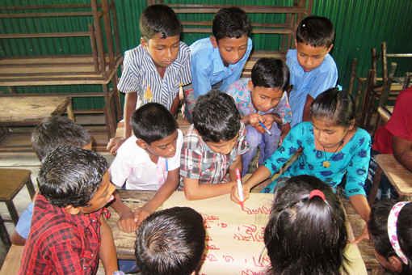
Group Work
Make 6 sentences using Past Simple
with following directions-
Had-1
Had-2
Had-3
Had-4

Slide 15
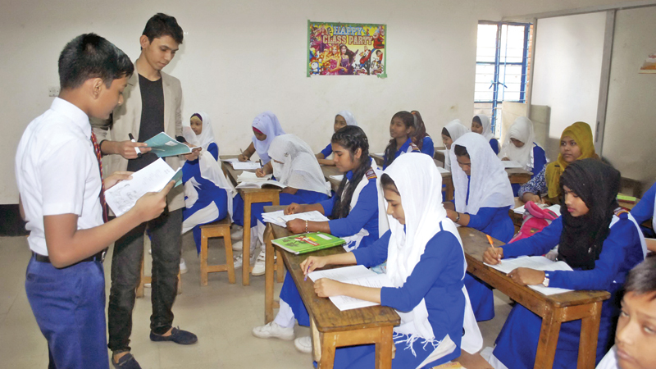
Individual Work
Tell me the Past Simple Tense
with following directions-
Had-1
Had-2
Had-3
Had-4

Slide 16
Assessment
Open your Text Book and find out the
‘had’
with Past Simple.

Slide 17
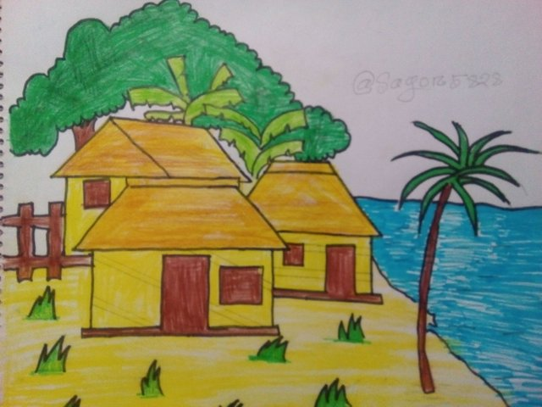
Home Task

Slide 18
Assignment
Try to follow up our class at a glance and
Make a note on
‘Had-1, Had-2, Had-3, Had-4
With Past Simple Tense.

Slide 19
Thank You All
May Allaah swt learn and expert in the Use of Had.

